Slide 1

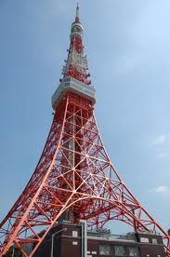
MANAJEMEN MEDIA

Slide 2
INDUSTRI MEDIA
Fenomena pertumbuhan dan perkembangan industri media, khususnya media televisi, dari masa ke masa, baik di dunia maupun di Indonesia.

Slide 3
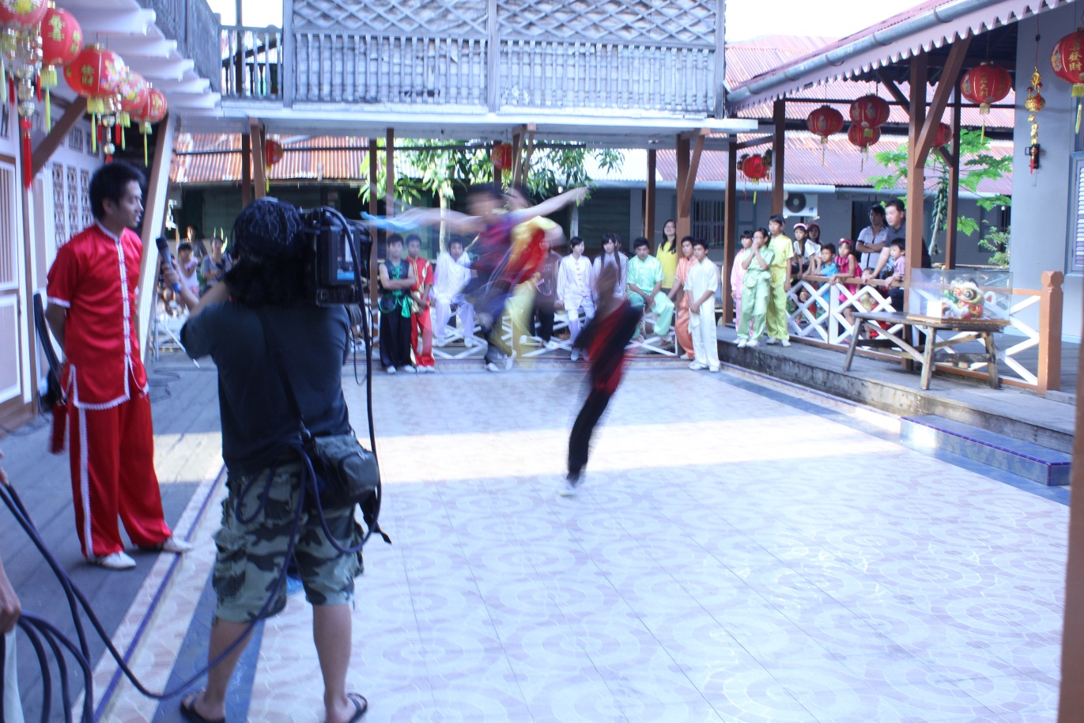
MEDIA MASSA
MEDIA MASSA
MEDIA CETAK
MEDIA ELEKTRONIK
MEDIA FILM
MEDIA ONLINE

Slide 4
MODEL MEDIA TV
MEDIA TELEVISI
SEJARAH
TEKNOLOGI DAN PADAT MODAL
FILOSOFIS
METAFORA MEDIA
KEBUTUHAN KHALAYAK
REALITAS

Slide 5
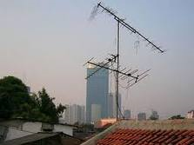
KHALAYAK MEDIA TV
Sekitar 3,5 milyar jam dihabiskan warga Desa Global untuk menonton televisi [Kubey dan Csikszentmihalyi (1990:1)]
Warga Inggris rata-rata menggunakan lebih dari sepertiga jam terjaganya untuk menonton televisi.
Warga AS rata-rata dua kali lebih banyak dibandingkan warga Ingris untuk menonton televisi.
Warga Indonesia?

Slide 6
PERTUMBUHAN INDUSTRI MEDIA
DI INDONESIA
Jumlah media di Indonesia pasca Orde Baru:
media berizin, 289 menjadi lebih dari 1000;
jaringan televisi lokal: 415 (2013);
90% penduduk Indonesia berusia di atas 10 tahun merupakan penonton TV; 15% di antara merupakan penonton jaringan TV kabel;
Sekitar 70% program televisi di Tanar Air merupakan hiburan.

Slide 7
MODEL HUBUNGAN MEDIA
“Orang cenderung menggunakan surat kabar, radio, dan televisi untuk menghubungkan diri mereka sendiri dengan masyarakat, namun menggunakan buku dan film untuk sejenak melarikan diri dari realitas (escape from reality). Orang yang berpendidikan lebih baik cenderung menggunakan media cetak; mereka yang kurang berpendidikan cenderung ke media elektronik dan visual. Buku merupakan medium yang paling banyak digunakan untuk memperbaiki pemahaman seseorang tentang dirinya,” jelas Katz, Gurevitch, dan Hass (1973) tentang model hubungan medias [Katz, Gurevuitch, dan Hass (1973)].
KHALAYAK
RADIO
TELEVISI
CYBER
SURAT KABAR
FILM
BUKU

Slide 8
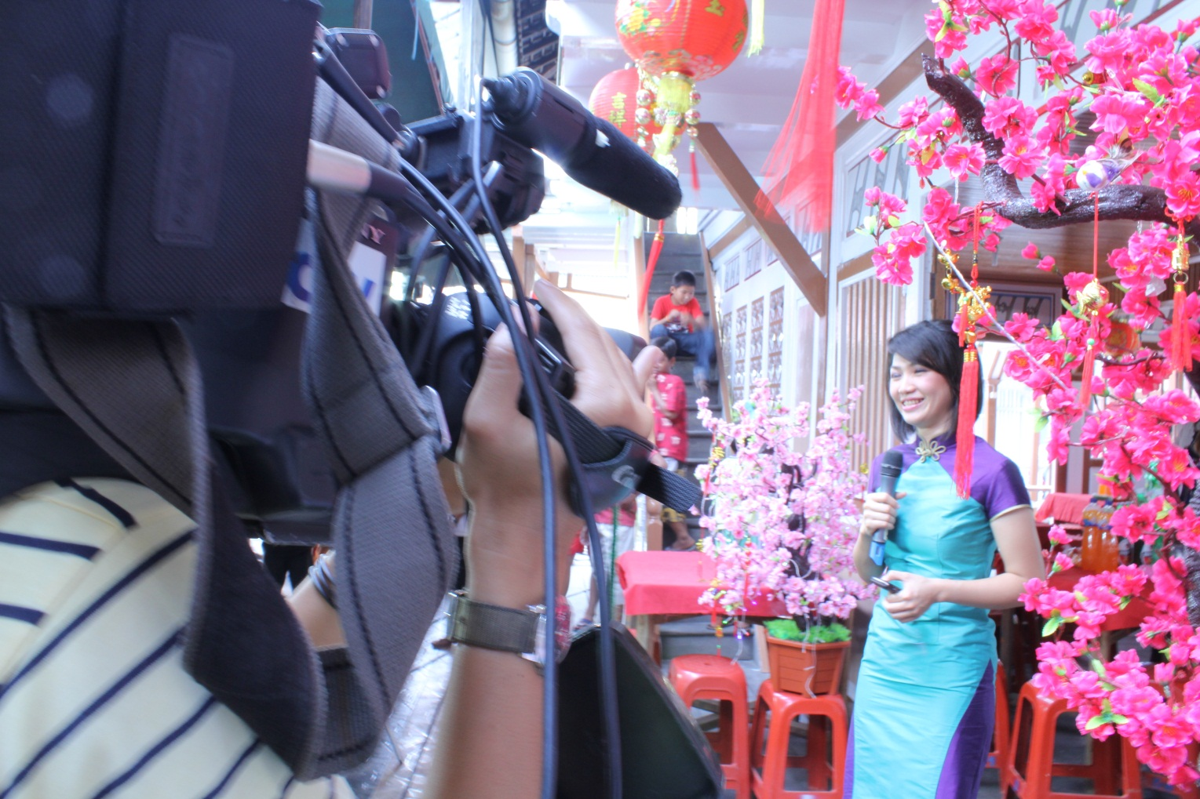
MEDIA PENYIARAN DI RANAH PUBLIK
ETIKA KOMUNIKASI
HEGEMONI
PENGUBAH INTEGRASI SOSIAL, REPRODUKSI BUDAYA, DAN PARTISIPASI POLITIK
SILENT MAJORITIES
MEDIA PENYIARAN
WACANA BER”MAKNA”
KHALAYAK
EKONOMI POLITIK MEDIA
KOMODIFIKASI, SPASIALISASI, DAN STRUKTURISASI
MASYARAKAT KONSUMEN
REGULASI PENYIARAN

Slide 9
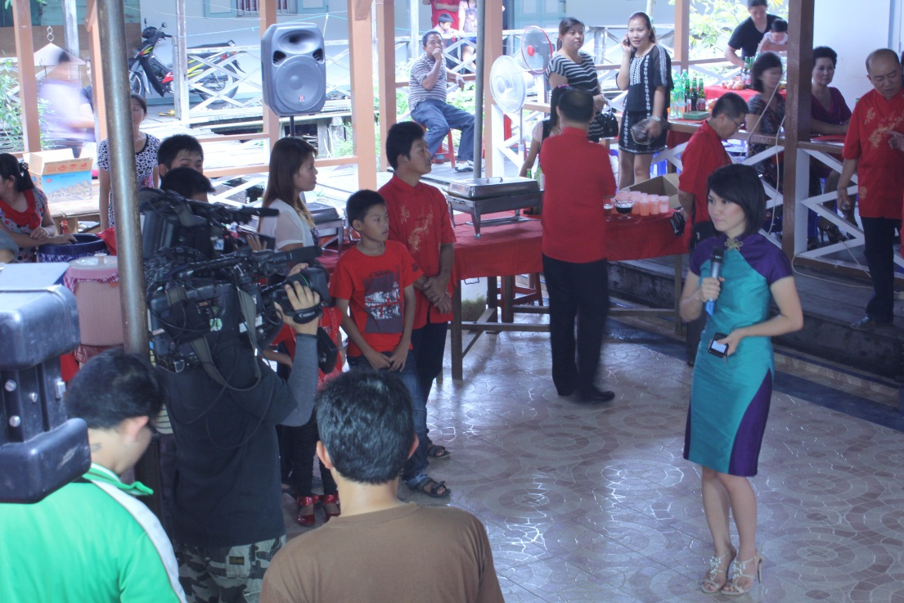
PREMIS ETIKA KOMUNIKASI [Boris Libois, 1994: 3]
melindungi khalayak yang lemah
MEDIA MASSA
kekuasaan dan efek dasyat
menjaga keseimbangan antara berekspresi dan tanggung jawab
menghindari dampak negatif logika instrumentalia

Slide 10

REFERENSI
Anggoro, A. Sapto. 2012. Detikcom: Legenda Media Online. Jakarta: Buku Kita.
Danesi, Marcel. 2010. Pengantar Memahami Semiotika Media. Yogyakarta: Jalasutra.
Halim, Syaiful. 2014. Postkomodifikasi Media. Yogyakarta: Jalasutra.
Heryanto, Ariel. 2015. Identitas dan Kenikmatan: Politik Budaya Layar Indonesia. Jakarta: Gramedia.
Morissan. 2009. Manajemen Media Penyiaran: Strategi Mengelola Radio & Televisi. Jakarta: Kencana Prenada Media Group.
Mosco, Vincent. 2009. The Policial Economy of Communication. London: Sage Publication.
Pustaka LP3ES Indonesia. 2006. Jurnalisme Liputan 6: Antara Peristiwa dan Ruang Publik. Jakarta: LP3ES.
Rivers, William L. dan kawan-kawan. 2008. Media Massa & Masyarakat Modern. Jakarta: Kencana Prenada Media Group.
Stoner,AF James dkk. 1996. Manajemen: Jilid 1. Jakarta: Prehalindo.
Sudibyo, Agus. 2004. Ekonomi Politik Media Penyiaran. Yogyakarta: LKiS.
___________. 2009. Politik Media dan Pertarungan Wacana. Yogyakarta: LKiS.
Sutamat, Mamak. 2012. Kompas: Menjadi Perkasa Karena Kata. Yogyakarta: Galangpress.
Tempo. 2011. Cerita Di Balik Dapur Tempo. Jakarta: Gramedia.
Triharyanto, Basil (ed). 2013. Dapur Media. Jakarta: Yayasan Pantau.

Slide 11


